Slide 1

Struktur Diskrit
Prinsip Kandang Merpati
Nurdin Bahtiar, MT

Slide 2

Bahan Kuliah
4.1. Basic of Counting
4.2. The Sum Rule
4.3. The Substraction Rule
4.4. The Division Rule
4.5. Pigeonhole Principle

Slide 3
4.1. Basic of Counting
Misal terdapat suatu prosedur yang dapat dibagi dalam 2 rangkaian pekerjaan. Jika terdapat n₁ cara menyelesaikan pekerjaan pertama dan untuk setiap penyelesaian pekerjaan pertama terdapat n₂ cara menyelesaikan pekerjaan kedua, maka terdapat n₁.n₂ cara untuk menyelesaikan prosedur tersebut.
Contoh 1
Suatu perusahaan baru dg 2 karyawan: Sanchez dan Patel, menyewa satu lantai gedung yg punya 12 ruang kantor. Berapa banyak cara menentukan ruang yg berbeda untuk mereka berdua?
Jawab:
Prosedur untuk menentukan kantor untuk mereka berdua adalah dengan terlebih dahulu menentukan satu kantor untuk Sanhez, di mana hal ini bisa dilakukan dengan 12 cara. Lalu menentukan satu kantor yang berbeda untuk Patel, yang bisa dilakukan dengan 11 cara. Sehingga dengan the product rule didapatkan sebanyak: 12 . 11 = 132 cara menentukan kantor untuk dua karyawan tsb.

Slide 4
4.1. Basic of Counting
Contoh 2
Kursi dalam sebuah auditorium akan diberi label dengan huruf kapital diikuti dengan bilangan bulat positif tidak lebih dari 100. Berapa jumlah kursi terbanyak yang bisa diberi label berbeda?
Jawab:
Prosedur melabeli kursi terdiri dari 2 langkah, yaitu memberi kursi satu dari 26 huruf abjad, lalu diikuti salah satu bilangan bulat dari 1 sampai 100.
Dengan product rule didapatkan sebanyak 26.100 = 2600 cara yang berbeda untuk memberi label pada kursi, sehingga jumlah kursi terbanyak yang bisa diberi label berbeda adalah 2600.

Slide 5
4.1. Basic of Counting
Contoh 3
Terdapat 32 microcomputer dalam computer center. Tiap microcomputer memiliki 24 port. Berapa banyak port microcomputer yang berbeda dalam computer center tersebut?
Prosedur untuk menentukan port terdiri dari 2 langkah, pertama pilih satu microcomputer lalu pilih satu port pada microcomputer tersebut. Karena terdapat 32 cara untuk memilih microcomputer dan 24 cara untuk memilih port, maka dengan the product rule didapatkan: 32 · 24 = 768 port.
Contoh 4
Berapa banyak bit string yg dapat dibentuk yg panjangnya tujuh?
Setiap bit dari tujuh bit dapat dipilih dengan 2 cara, karena tiap bit bisa 0 atau 1. Sehingga the product rule menunjukkan terdapat 2⁷ = 128 bit string yang berbeda dengan panjang tujuh.

Slide 6
4.1. Basic of Counting
Contoh 5
Berapa banyak plat nomer berbeda yang bisa dibuat jika tiap plat harus berisi 3 urutan huruf diikuti 3 angka?
Ada 26 pilihan untuk tiap 3 urutan huruf dan 10 pilihan untuk tiap 3 angka. Sehingga the product rule didapatkan:
26 . 26 . 26 . 10 . 10 . 10 = 17.576.000 plat nomor yg dapat dibuat.
Contoh 6
Fungsi Counting. Berapa banyak fungsi yang ada dari sebuah himpunan dg m elemen ke sebuah himpunan dengan n elemen?
Sebuah fungsi sesuai dengan pilihan salah satu dari n elemen dalam codomain untuk masing-masing elemen m di domain. Oleh karena itu, dengan product rule ada n · n · · · · · n = n^{m} fungsi dari satu set dengan elemen m ke satu dengan n elemen.
Misalnya, ada 5³ = 125 fungsi yang berbeda dari satu himpunan dengan tiga elemen ke satu himpunan dengan lima elemen.

Slide 7
4.1. Basic of Counting
Contoh 7
Fungsi Counting One-to-one. Berapa banyak fungsi one-to-one yang ada pada sebuah himpunan dengan m elemen ke sebuah himpunan dengan n elemen ?
Pertama perhatikan bahwa ketika m > n tidak ada fungsi one-to-one dari satu himpunan dengan elemen m ke satu himpunan dengan n elemen. Sekarang misal m ≤ n. Misalkan elemen dalam domain adalah a₁, a₂, …, a_{m}. Ada n cara untuk memilih nilai fungsi pada a₁. Karena fungsi adalah one-to-one, nilai fungsi pada a₂ dapat diketahui dengan cara n – 1 (karena nilai yang digunakan untuk a₁ tidak dapat digunakan lagi). Secara umum, nilai fungsi pada a_{k} dapat dipilih dalam n – k + 1 cara. Berdasarkan product rule, ada n (n – 1) (n – 2) · · · (n – m + 1) fungsi one-to-one dari satu himpunan dengan elemen m ke satu dengan n elemen.
Contohnya, ada 5 · 4 · 3 = 60 fungsi one-to-one dari satu himpunan dengan tiga elemen ke satu himpunan dengan lima elemen.

Slide 8
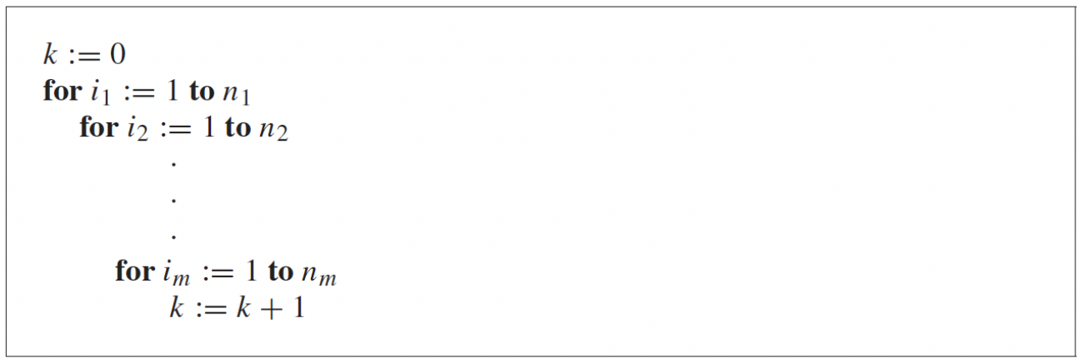
4.1. Basic of Counting
Contoh 8
Berapakah nilai k setelah kode berikut dieksekusi? (dimana n₁, n₂, …, n_{m} merupakan bilangan bulat positif).
Jawab:
Nilai awal dari k adalah nol. Setiap langkah eksekusi, nilai k bertambah 1. Karena blok kode disusun menggunakan loop tersarang, maka menggunakan product rule, eksekusi dilakukan sebanyak n₁· n₂ · · · n_{m} kali. Sehingga nilai k akhir adalah n₁n₂ …n_{m}.

Slide 9
4.2. The Sum Rule
Jika suatu pekerjaan dapat diselesaikan dengan salah satu dari n₁ cara atau salah satu dari n₂ cara, dimana tidak ada cara n₁ maupun n₂ yang sama, maka terdapat n₁ + n₂ cara dalam menyelesaikan pekerjaan tersebut.
Contoh 9
Sesorang mahasiswa dapat memilih satu project komputer dalam satu dari tiga daftar yang disediakan. Setiap daftar terdiri dari 23, 15, dan 19 kemungkinan project. Tidak ada project yang muncul lebih dari sekali (unik). Berapa banyak kemungkinan project yang dapat diambil seorang mahasiswa?
Jawab:
Seorang mahasiswa dapat memilih project dalam daftar pertama, daftar kedua, maupun daftar ketiga. Karena setiap project unik, menggunakan the sum rule terdapat 23 + 15 + 19 = 57 cara memilih project.

Slide 10
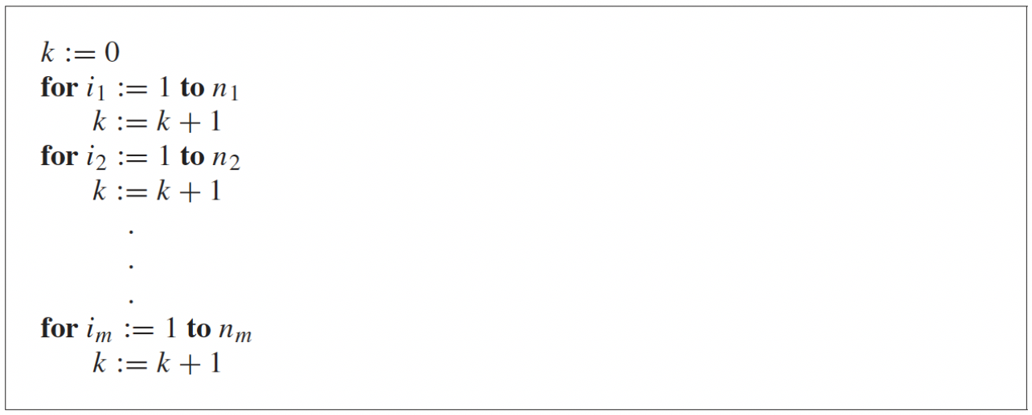
4.2. The Sum Rule
Contoh 10
Berapakah nilai k setelah kode berikut dieksekusi? (dimana n₁, n₂, …, n_{m} merupakan bilangan bulat positif).
Jawab:
Nilai awal dari k adalah nol. Setiap langkah eksekusi, nilai k bertambah 1. Karena blok kode disusun oleh loop yang berbeda, maka menggunakan sum rule eksekusi dilakukan sebanyak n₁+n₂+…+n_{m} kali. Sehingga nilai k akhir adalah n₁+n₂+…+n_{m}.

Slide 11
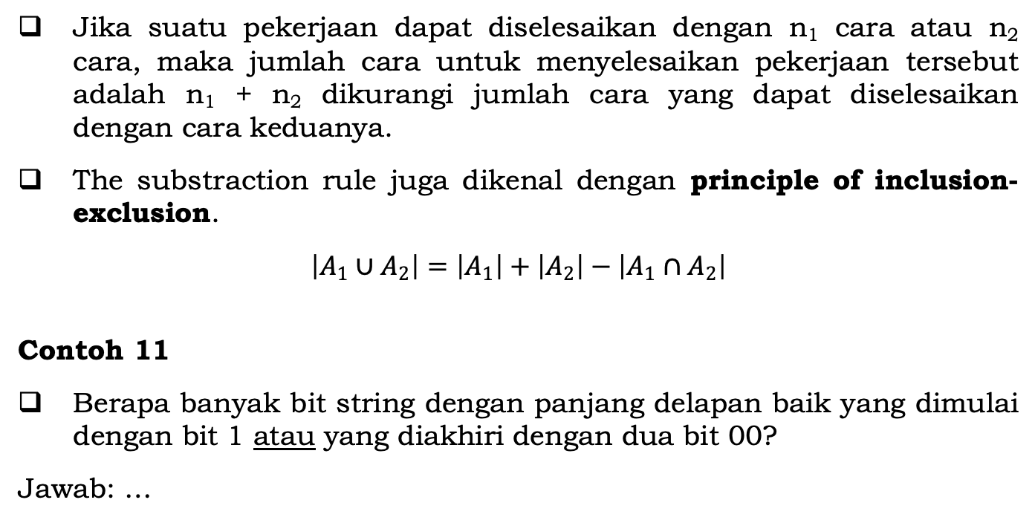
4.3. The Substraction Rule
Jika suatu pekerjaan dapat diselesaikan dengan n₁ cara atau n₂ cara, maka jumlah cara untuk menyelesaikan pekerjaan tersebut adalah n₁ + n₂ dikurangi jumlah cara yang dapat diselesaikan dengan cara keduanya.
The substraction rule juga dikenal dengan principle of inclusion-exclusion.
$$\left|A_{1}∪A_{2}\right|=\left|A_{1}\right|+\left|A_{2}\right|−\left|A_{1}∩A_{2}\right|$$
Contoh 11
Berapa banyak bit string dengan panjang delapan baik yang dimulai dengan bit 1 atau yang diakhiri dengan dua bit 00?
Jawab: …

Slide 12
4.3. The Substraction Rule
Kita dapat membuat string bit dengan panjang delapan yang dimulai dengan 1 dalam 2⁷ = 128 cara. Sesuai product rule, karena bit pertama dapat dipilih hanya dengan satu cara dan masing-masing dari tujuh bit lainnya dapat dipilih dalam dua cara.
Demikian pula, kita dapat membangun bit string dengan panjang delapan berakhir dengan dua bit 00, dalam 2⁶ = 64 cara. Sesuai product rule, karena masing-masing enam bit pertama dapat dipilih dalam dua cara, sedangkan dua bit terakhir dapat dipilih hanya dengan satu cara.
Cara untuk membangun string bit panjang delapan dimulai dengan 1 adalah seperti halnya cara untuk membangun string bit panjang delapan yang berakhir dengan dua bit 00, dimana terdapat 2⁵ = 32 cara untuk membangun string tersebut.
Menurut product rule, karena bit pertama dapat dipilih hanya dengan satu cara, bit kedua hingga keenam dapat dipilih dengan dua cara, dan dua bit terakhir dapat dipilih dengan satu cara.

Slide 13
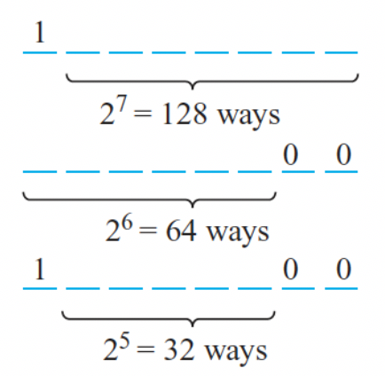
4.3. The Substraction Rule
Akibatnya, jumlah bit string panjang delapan yang dimulai dengan 1 atau diakhiri dengan 00, yang sama dengan jumlah cara untuk membangun string bit panjang delapan yang dimulai dengan 1 atau yang berakhir dengan 00, sama dengan 128 + 64 – 32 = 160.
Gambar 4.1. Bit string dengan panjang 8 diawali dengan 1 atau diakhiri dengan 00

Slide 14
4.3. The Substraction Rule
Contoh 12
Sebuah perusahaan komputer menerima 350 aplikasi lamaran dari fresh graduate untuk suatu pekerjaan yang direncanakan untuk pengelolaan bagian web server baru. Jika 220 dari pelamar berasal dari jurusan ilmu komputer, 147 dari jurusan bisnis, dan 51 dari jurusan keduanya, berapa banyak dari pelamar ini yang bukan dari jurusan ilmu komputer maupun bisnis?
Jawab:
Untuk mengetahui jumlah pelamar yang bukan berasal dari jurusan baik ilmu komputer maupun bisnis, kita dapat mengurangi jumlah siswa yang dari jurusan ilmu komputer dan bisnis (keduanya) dari jumlah total pelamar.

Slide 15
4.3. The Substraction Rule
Misalkan A₁ adalah himpunan siswa dari jurusan ilmu komputer dan A₂ himpunan siswa dari jurusan bisnis. Kemudian A₁ ∪ A₂ adalah himpunan siswa dari jurusan ilmu komputer dan bisnis (keduanya), dan A₁ ∩ A₂ adalah himpunan siswa dari jurusan ilmu komputer dan bisnis (keduanya). Dengan aturan pengurangan jumlah siswa yang mengambil jurusan keduanya maka:
| A₁ ∪ A₂ | = | A₁ | + | A₂ | – | A₁ ∩ A₂ | = 220 + 147 – 51 = 316
Dapat disimpulkan bahwa 350 – 316 = 34 dari pelamar bukan dari jurusan ilmu komputer maupun bisnis.

Slide 16
4.4. The Division Rule
Terdapat n /d cara untuk menyelesaikan suatu pekerjaan jika ia bisa dilakukan menggunakan prosedur yang dapat dicapai dalam n cara, dan untuk setiap cara w, tepat d dari n cara yang berkorespondensi dengan cara w.
Kita dapat menyatakan kembali division rule dalam bentuk himpunan: “Jika himpunan berhingga A merupakan union dari n pasangan subset disjoint masing-masing dengan d elemen, maka:
n = |A|/d
Juga dapat dirumuskan division rule dalam bentuk fungsi: “Jika f adalah fungsi dari A ke B dimana A dan B merupakan himpunan berhingga, maka untuk setiap nilai y ∈ B terdapat d nilai x ∈ A dengan f(x) = y, maka |B| = |A|/d”

Slide 17
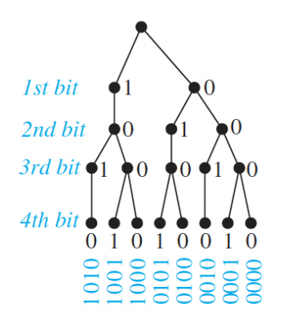
4.4. The Division Rule
Contoh 13
Berapa banyak bit string dengan panjang empat yang tidak memiliki dua kali 1 berturut-turut?
Jawab:
Diagram pohon pada Gambar 4.2 menampilkan semua bit string dengan panjang empat tanpa dua kali bit 1 berturut-turut. Kita melihat bahwa ada delapan string bit dengan panjang empat tanpa dua kali 1 berturut-turut.
Gambar 4.2. Bit string dengan panjang 4 tanpa bit 1 berturut-turut

Slide 18
4.4. The Division Rule
Contoh 14
Playoff antara dua tim terdiri dari paling banyak lima pertandingan. Tim pertama yang memenangkan tiga pertandingan memenangkan babak playoff. Dalam berapa banyak cara yang berbeda dapat terjadi playoff?
Jawab:
Diagram pohon pada Gambar 4.3 menampilkan semua cara playoff dapat dilakukan, dengan pemenang dari setiap pertandingan yang ditampilkan. Dapat dilihat bahwa ada 20 cara berbeda untuk playoff dapat terjadi.

Slide 19
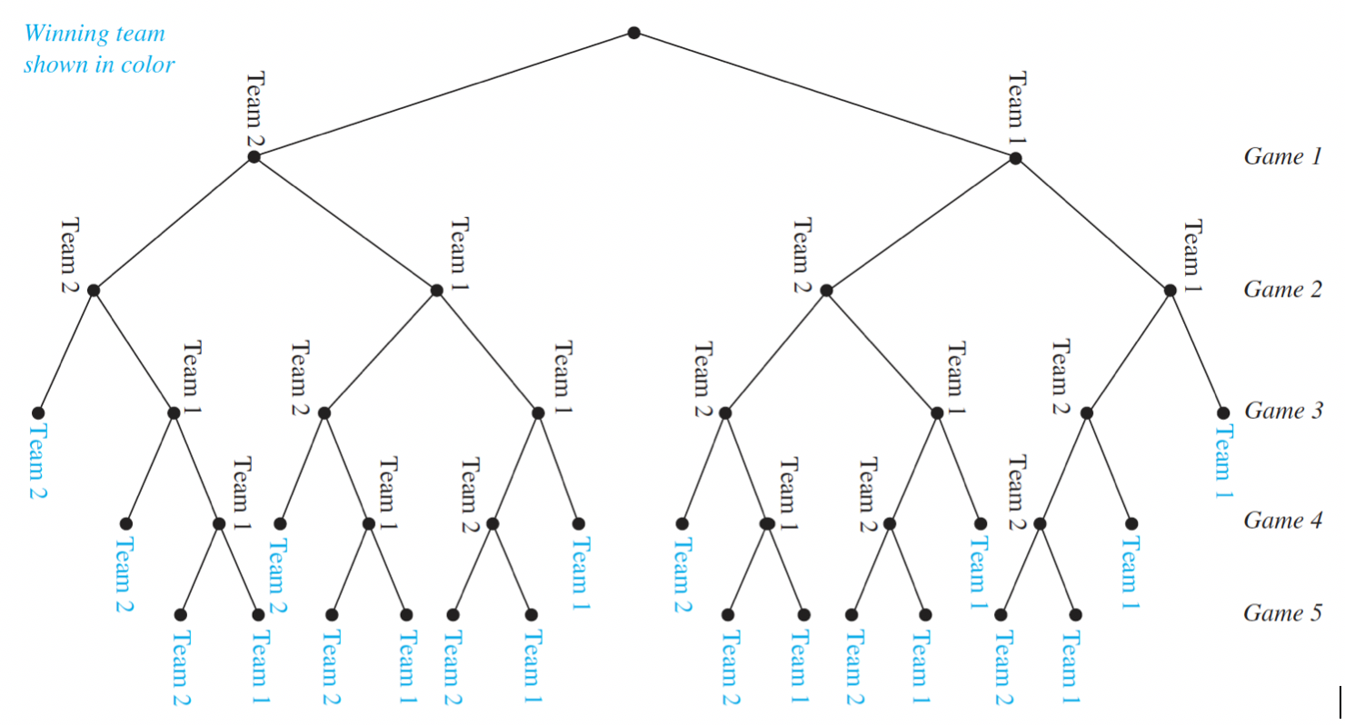
4.4. The Division Rule
Gambar 4.3 Kemungkinan pemenang pertandingan babak playoff

Slide 20
4.4. The Division Rule
Contoh 15
Misalkan kaos “I Love New Jersey” memiliki lima ukuran berbeda: S, M, L, XL, dan XXL. Anggap bahwa setiap ukuran memiliki empat warna, yaitu putih, merah, hijau, dan hitam, kecuali untuk XL yang hanya berwarna merah, hijau, dan hitam, serta XXL yang hanya berwarna hijau dan hitam. Berapa banyak kaos yang berbeda yang harus dimiliki toko souvenir setidaknya satu dari setiap ukuran dan warna yang tersedia dari kaos tersebut?
Jawab:
Diagram pohon pada Gambar 4.4 menampilkan semua kemungkinan ukuran dan pasangan warna. Oleh karena itu, pemilik toko souvenir perlu menyediakan 17 kaos yang berbeda.

Slide 21
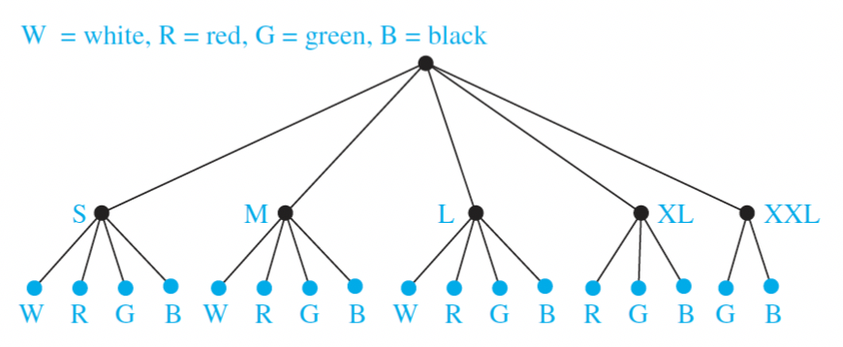
4.4. The Division Rule
Gambar 4.4. Variasi warna dari T-Shirt

Slide 22
4.5. Pigeonhole Principle
Misalkan terdapat 20 merpati terbang ke 19 kandang untuk bertengger. Karena ada 20 merpati tetapi hanya 19 kandang, maka satu dari 19 kandang ini harus ditempati dua merpati di dalamnya. Perhatikan bahwa jika setiap kandang memiliki paling banyak satu merpati di dalamnya, maka dari 19 merpati dapat diakomodasi satu merpati per kandang.
Ini mengilustrasikan prinsip umum yang disebut prinsip pigeonhole, yang menyatakan bahwa jika ada lebih banyak merpati daripada kandang, maka harus ada setidaknya satu kandang dengan berisi dua merpati di dalamnya (lihat Gambar 4.5).
Jika k adalah bilangan bulat positif dan k + 1 atau lebih objek ditempatkan ke dalam kotak k, maka setidaknya ada satu kotak yang berisi dua atau lebih objek.

Slide 23
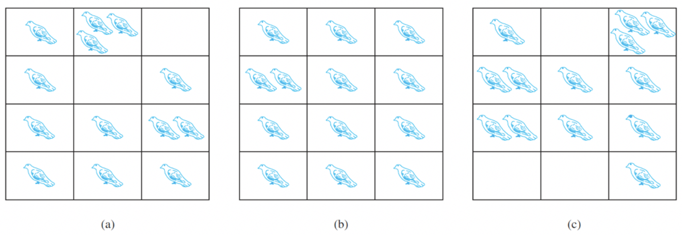
4.5. Pigeonhole Principle
Gambar 4.5. Jumlah merpati lebih banyak dibandingkan jumlah kandangnya
Fungsi f dari suatu himpunan dengan k + 1 atau lebih elemen ke himpunan dengan k elemen bukan merupakan one-to-one.

Slide 24
4.5. Pigeonhole Principle
Contoh 16
Di antara grup yang terdiri dari 367 orang, pasti terdapat minimum dua orang yang memiliki tanggal lahir yang sama, karena hanya terdapat 366 kemungkinan tanggal kelahiran.
Di dalam kelompok yang terdiri dari 27 kata bahasa Inggris, pasti terdapat minimum dua kata yang berawalan huruf sama, karena hanya terdapat 26 huruf dalam alfabet Inggris.

Slide 25
End of File

